Slide 1


THE 5th VIETNAM SCHOOL OF BIOLOGY (VSOB5)
Mastering Agentic AI in Bioinformatics:
From Insight to Impact
October 29th -31st, 2026, ICISE, Gia Lai, Vietnam

Slide 2
Agentic Bioinformatics in Practice: From Raw Data to Biological Insight with AI Agents
Dr. Cuong Nguyen
LOBI Co. Ltd.,
Institute of Information Technology, VAST

Slide 3
Nội dung
Tổng quan
  LLM, chatbot, Agent
  Prompt Engineering
  Tin sinh học và AI
Thực hành
  Công thức tạo AI Agent
  Công thức lập nhóm AI Agent cộng tác với nhau
  Thực hành với các tình huống cụ thể

Slide 4
Cơn sốt AI phủ sóng mọi kênh truyền thông
MỞ ĐẦU · BỐI CẢNH TRUYỀN THÔNG
Mạng xã hội, báo chí, truyền hình… AI – và nay là AI Agent – đã thành chủ đề nóng của gần như mọi ngành nghề.
53%
$582 tỷ
88%
40%
dân số thế giới đã dùng GenAI sau 3 năm – nhanh hơn cả Internet
vốn AI doanh nghiệp toàn cầu năm 2025, gấp ~2,3 lần năm trước
tổ chức dùng AI thường xuyên; 62% đã thử nghiệm AI agent
ứng dụng doanh nghiệp có AI agent cuối 2026 (2025: dưới 5%)
Stanford AI Index 2026
Stanford AI Index 2026
McKinsey, 11/2025
Gartner (dự báo)
TẠI VIỆT NAM
Luật Trí tuệ nhân tạo có hiệu lực từ 01/03/2026
FPT xếp Multi-agent Systems đầu bảng 10 xu hướng công nghệ 2026
CEOxAI Summit 2026: doanh nghiệp “tự vận hành 24/7” bằng AI Agent
Notes:
Ý chính: AI không còn là chủ đề riêng của giới công nghệ – nó xuất hiện mỗi ngày trên mạng xã hội, báo chí, truyền hình, và đã chuyển từ “chatbot” sang “agent”. Nguồn: 53% và 582 tỷ USD (+129,9%) – Stanford HAI, AI Index Report 2026 (13/4/2026). 88% dùng AI, 62% thử nghiệm agent, 23% đang mở rộng – McKinsey, The State of AI, 11/2025 (1.993 người, 105 nước). 40% ứng dụng doanh nghiệp có agent chuyên nhiệm vào cuối 2026 – dự báo của Gartner, 26/8/2025. Việt Nam: Luật Trí tuệ nhân tạo hiệu lực 01/03/2026; FPT Smart Cloud, Whitepaper “10 Xu hướng Công nghệ tại Việt Nam 2026” (xu hướng số 1: Multi-agent Systems); CEOxAI Summit 2026 do MISA đồng hành. Gợi ý: chèn thêm 3–4 ảnh chụp tiêu đề báo, video TikTok/YouTube hoặc bản tin truyền hình về AI agent để tăng sức gợi.

Slide 5
AI Agent bùng nổ trên PubMed
AI AGENT TRONG CÔNG BỐ KHOA HỌC
Số công bố y sinh về AI agent tăng ~38 lần từ 2023 đến 2026 – và đã lên Nature, Science, Cell.
28 bài chọn lọc · 20 tạp chí · 21 bài năm 2026
723
Nature 2023 · Coscientist – GPT-4 tự thiết kế và chạy thí nghiệm hóa học
Nature 2025 · Virtual Lab – nhóm agent thiết kế 92 nanobody SARS-CoV-2 mới, kiểm chứng thực nghiệm
289
Nature 2026 · Co-Scientist, Robin – giả thuyết mới cho AML, kháng kháng sinh, thoái hóa điểm vàng
17
18
19
54
Science 2026 · Virtual Biotech – hơn 37.000 agent chú giải 55.984 thử nghiệm lâm sàng
2021
2022
2023
2024
2025
2026*
Lan sang mọi lĩnh vực – tin sinh (Agentomics), cây trồng (OASIS, lúa chịu mặn), môi trường (sàng lọc y văn nhanh 79 lần)
Số bài PubMed có “AI agent(s)”, “agentic AI”, “LLM agent(s)”, “AI scientist” trong tiêu đề/tóm tắt. *2026: tính đến 27/10.
Notes:
Ý chính: AI agent không chỉ “nóng” trên báo chí mà đã đi vào công bố khoa học, kể cả các tạp chí hàng đầu. Biểu đồ: số bài trên PubMed có các cụm “AI agent”, “AI agents”, “agentic AI”, “LLM agent(s)”, “language model agents”, “AI scientist” trong tiêu đề/tóm tắt, theo năm xuất bản – 2021: 17; 2022: 18; 2023: 19; 2024: 54; 2025: 289; 2026: 723 (tra ngày 27/10/2026, năm chưa kết thúc). Nếu tính cả từ “agentic” đứng riêng thì 2026 vượt 1.000 bài, nhưng từ này cũng dùng trong tâm lý học nên không đưa vào biểu đồ. Cột phải: tổng hợp từ danh sách 28 bài chọn lọc trên PubMed (tìm ngày 21/10/2026). Coscientist – Boiko et al., Nature 2023; Virtual Lab – Swanson et al., Nature 2025; Co-Scientist – Gottweis et al. (Google DeepMind), Nature 2026; Robin – Ghareeb et al. (FutureHouse), Nature 2026 (ripasudil, KL001 cho thoái hóa điểm vàng thể khô); Virtual Biotech – Zhang, Zou et al., Science 2026; Agentomics – Bioinformatics 2026 (vượt chuyên gia ở 11/20 bộ dữ liệu); OASIS – Molecular Plant 2026; khung đa agent sàng lọc y văn – Water Research 2026 (F1 0,88, nhanh gấp 79 lần, chi phí 1,4%). Lưu ý cho người nghe: Science 2026 cũng cảnh báo hệ AI scientist có thể bịa dữ liệu, p-hack.

Slide 6
Từ trợ lý đến “nhà khoa học AI”
AI AGENT TRONG NGHIÊN CỨU KHOA HỌC
24%
2026 – “năm bùng nổ” của agent: 60/247 workshop tại ICML 2026 dành riêng cho agentic AI.
Mặt trái của cơn sốt
+26%
Gartner (4/2026): Agentic AI ở đỉnh kỳ vọng thổi phồng; mới 17% tổ chức thực sự triển khai.
Khoa học tự nhiên: bài báo dùng AI tăng 26% năm 2025; AI Index 2026 lần đầu có chương riêng về Khoa học.
Dự báo >40% dự án agentic AI bị hủy trước cuối 2027; “agent washing” tràn lan.
2 tuần
DeepScientist (ICLR 2026): tự động đạt tiến bộ tương đương ~3 năm nghiên cứu của con người trên một bài toán.
Chưa hệ thống nào tự khép kín vòng giả thuyết → thí nghiệm → kết quả được kiểm chứng độc lập.
Lab AI
Lên mặt báo liên tục: Google AI co-scientist, Stanford Virtual Lab, Sakana AI Scientist-v2, Paper2Agent…
Câu hỏi của bài giảng: tách tín hiệu khỏi tiếng ồn – AI Agent thực sự làm được gì cho nhà nghiên cứu?
Notes:
Ý chính: truyền thông khoa học đang nói về “nhà khoa học AI”, nhưng các nhà phân tích cũng cảnh báo bong bóng – đây là cầu nối vào nội dung chính của bài giảng. Nguồn: ICML 2026 có 60/247 workshop về agentic AI (~24%) – tổng hợp trên besthub.dev. Stanford AI Index 2026, chương Science (lần đầu tách riêng): bài báo liên quan AI trong khoa học tự nhiên tăng 26% năm 2025, chiếm 5,8–8,8% sản lượng tùy lĩnh vực. DeepScientist – Weng et al., ICLR 2026: ~2 tuần đạt tiến bộ về phát hiện văn bản do AI viết, tương đương ~3 năm nghiên cứu cộng dồn của con người. Các hệ thống tiêu biểu: Google AI co-scientist, Stanford Virtual Lab, Sakana AI Scientist-v2, Paper2Agent (Stanford, 2026). Mặt trái: Gartner Hype Cycle for Agentic AI (2/4/2026) – đỉnh kỳ vọng thổi phồng, 17% tổ chức đã triển khai; Gartner (25/6/2025) dự báo hơn 40% dự án agentic AI bị hủy trước cuối 2027, chỉ ~130 trong hàng nghìn nhà cung cấp có agent thực chất (“agent washing”). State of AI Report: chưa hệ thống nào tự chọn giả thuyết và tạo ra kết quả được kiểm chứng độc lập trọn vòng – dự đoán này được chấm trong báo cáo tháng 10/2026, nên cập nhật nếu đã có kết quả.

Slide 7
Kỳ vọng gì?

Slide 8
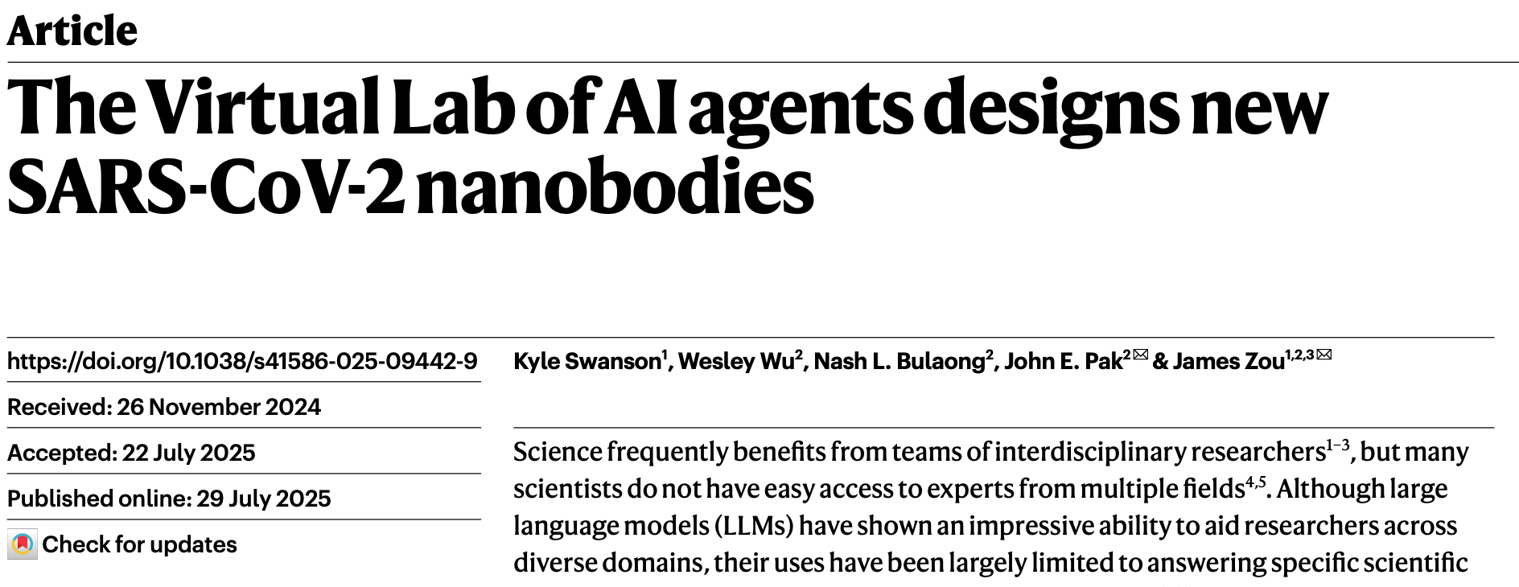


Slide 9
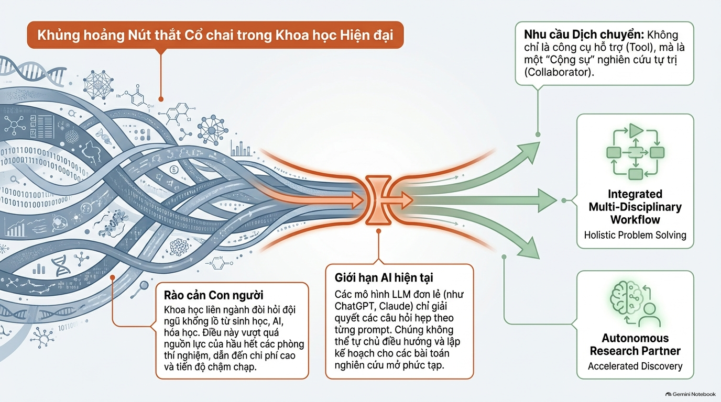

Slide 10
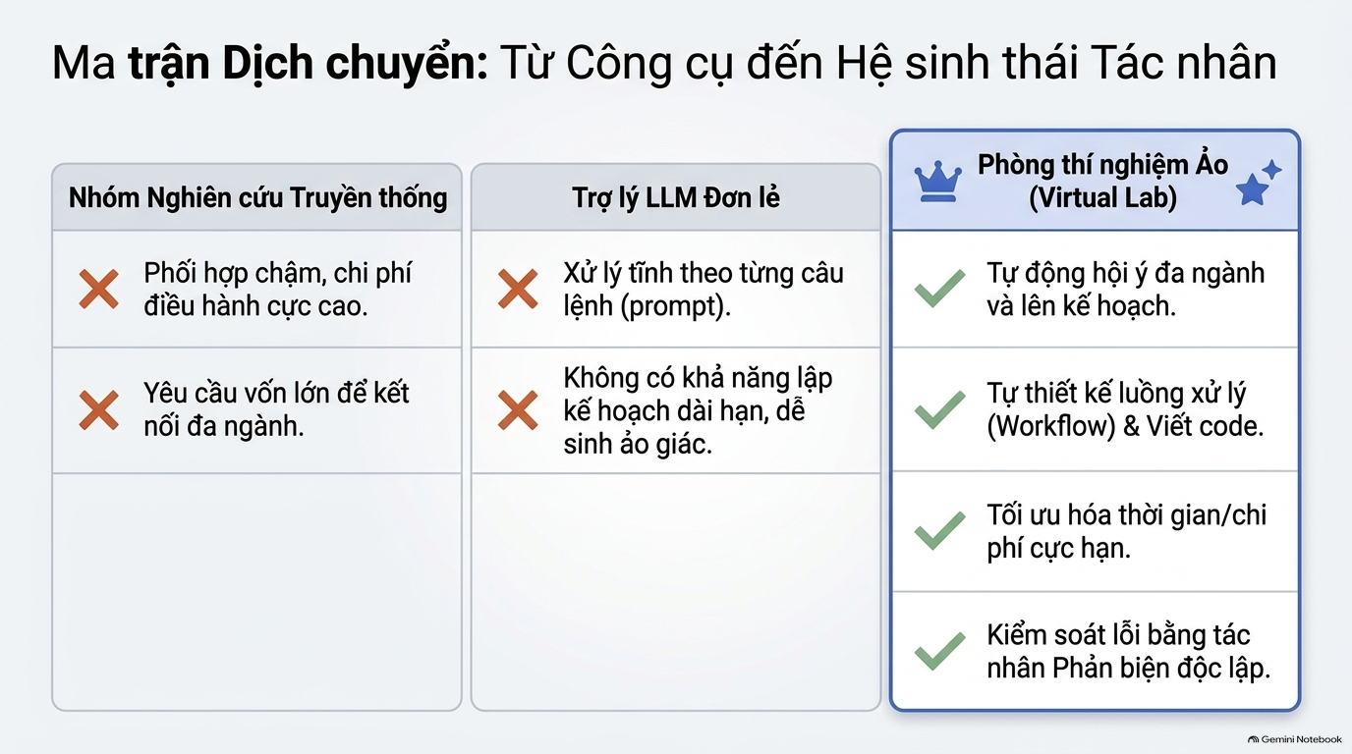

Slide 11
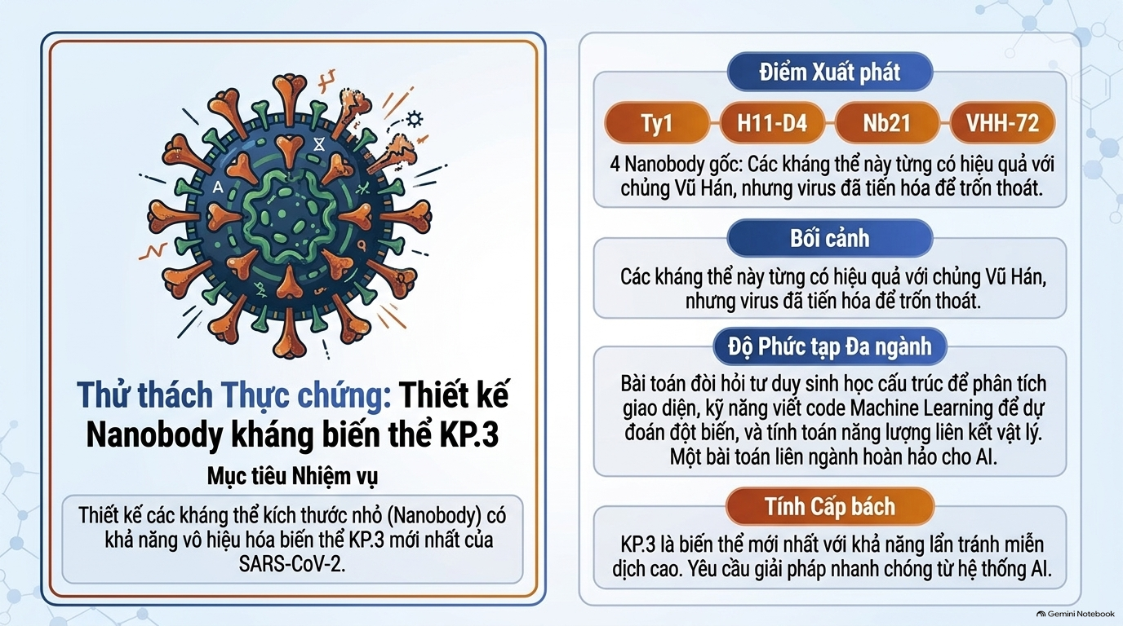

Slide 12
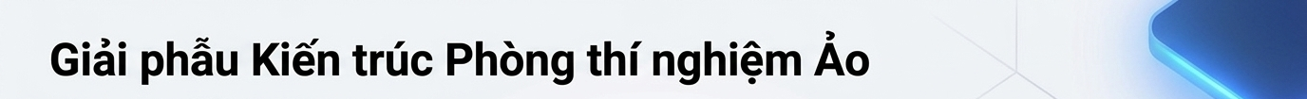
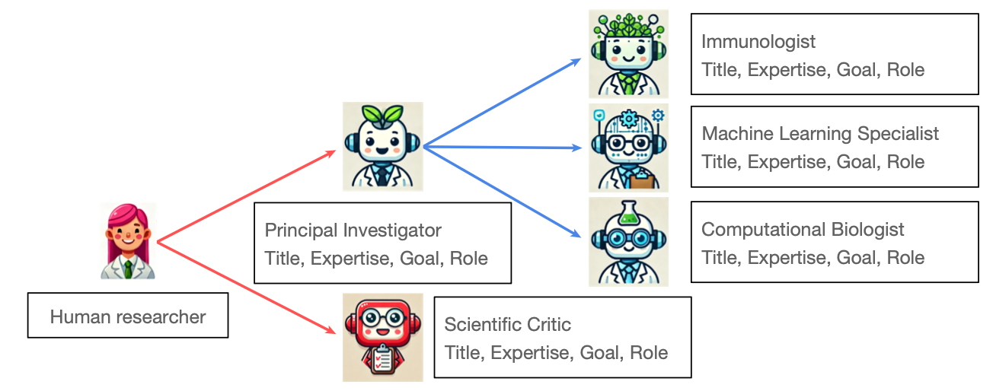

Slide 13
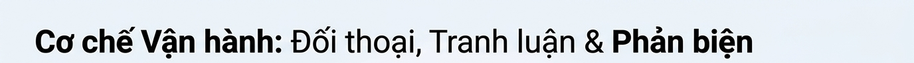
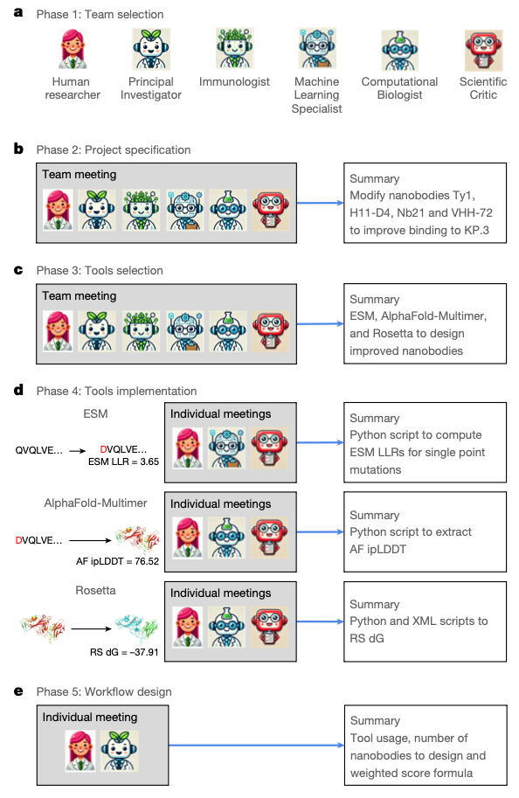
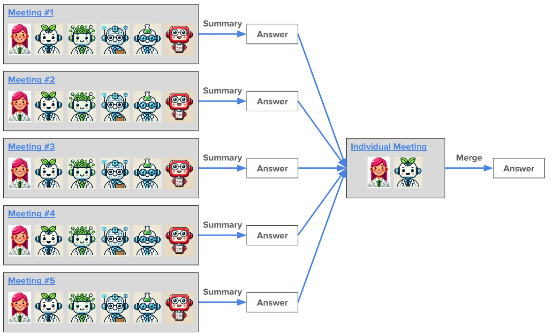
The workflow for parallel meetings in the Virtual Lab.
The workflow used to apply the Virtual
Lab to nanobody design for the KP.3 variant of SARS-CoV-2

Slide 14
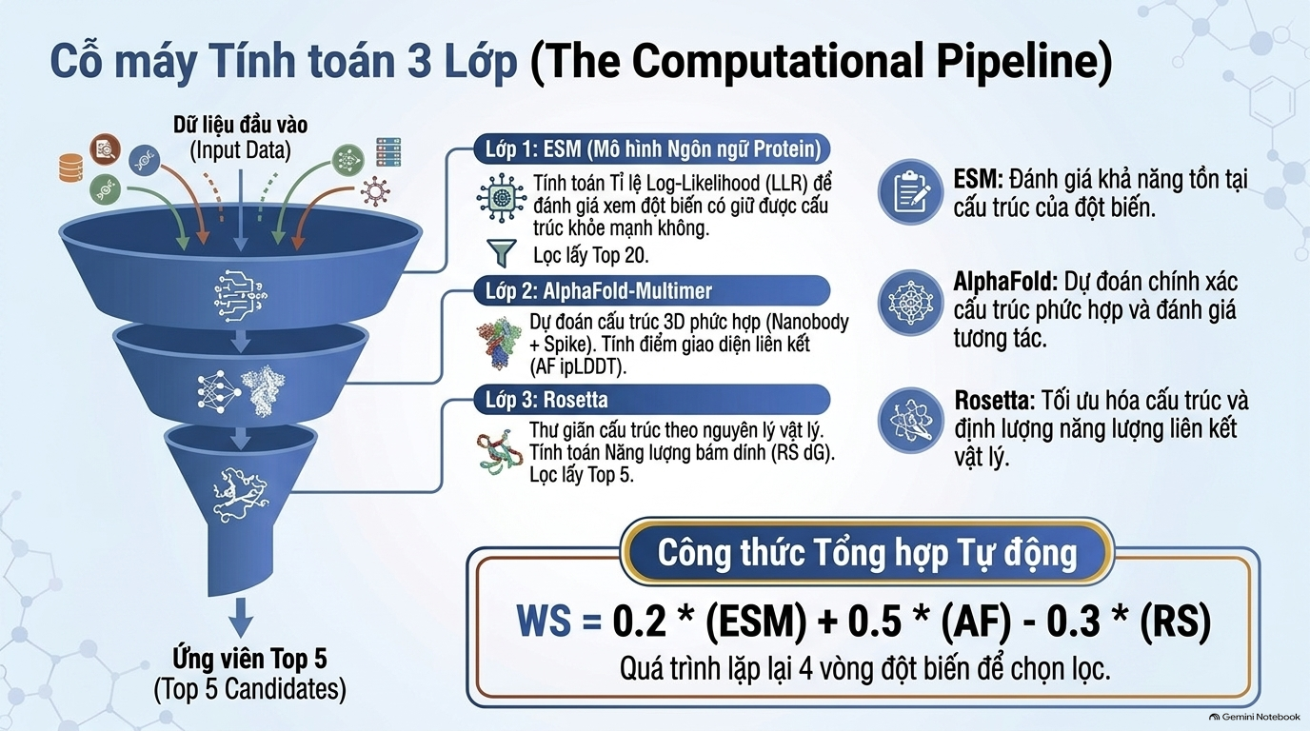

Slide 15
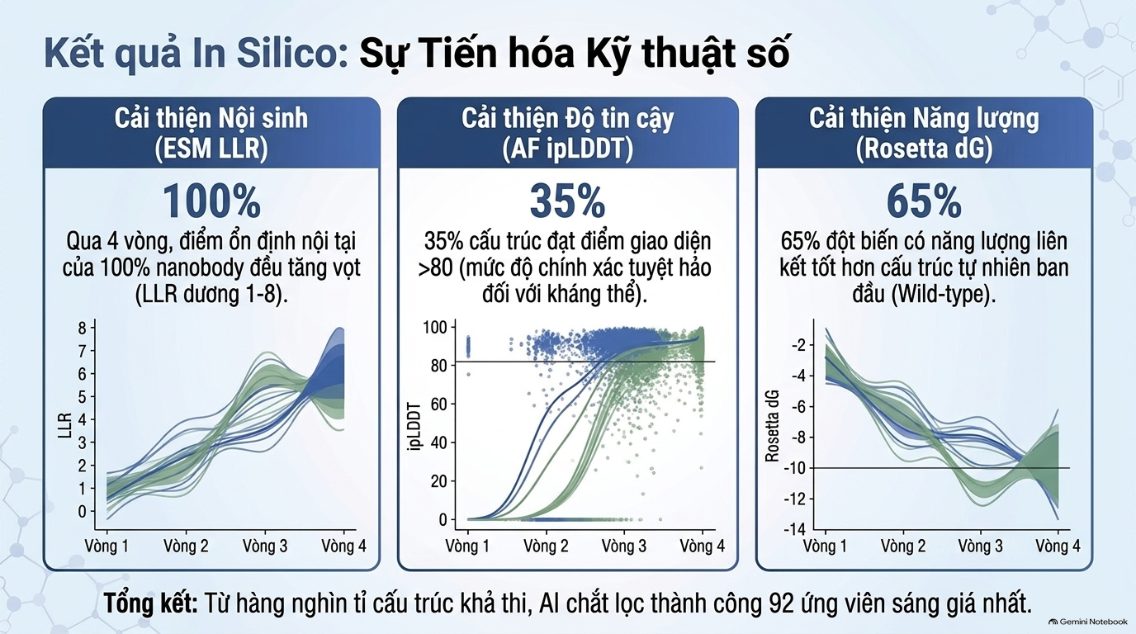

Slide 16
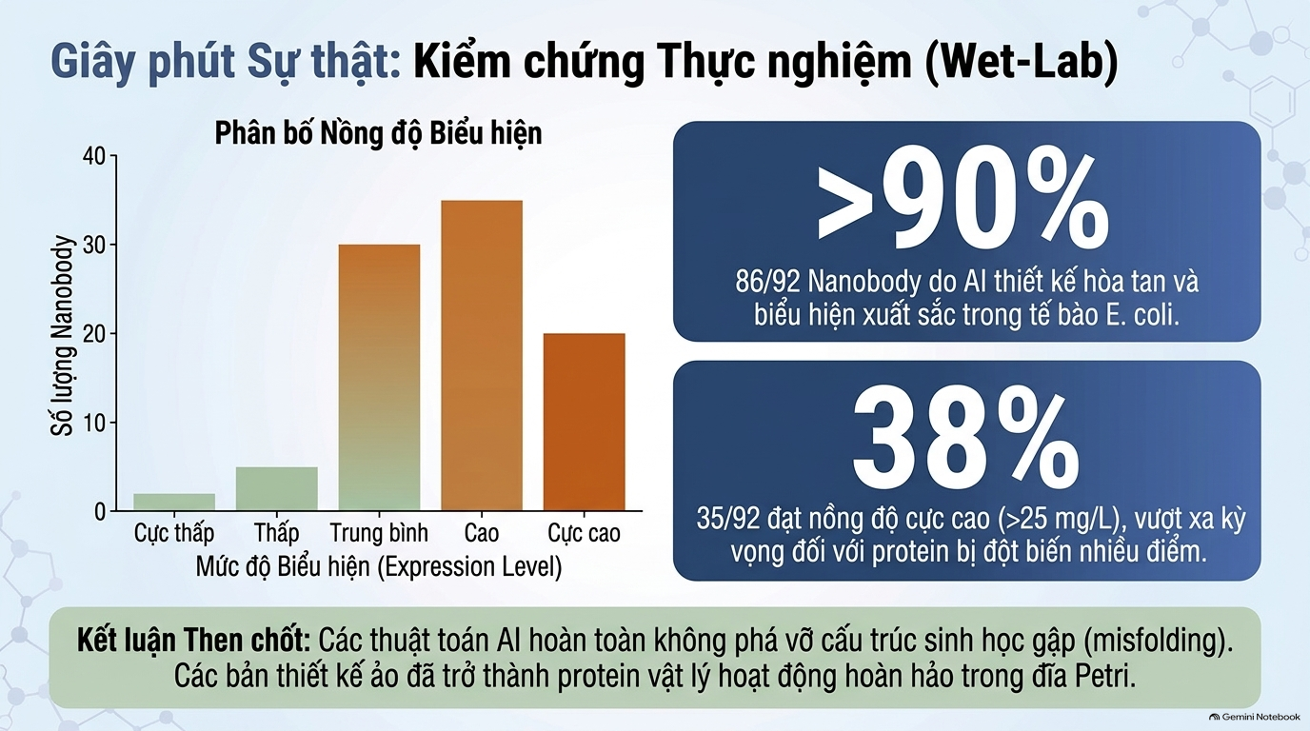

Slide 17
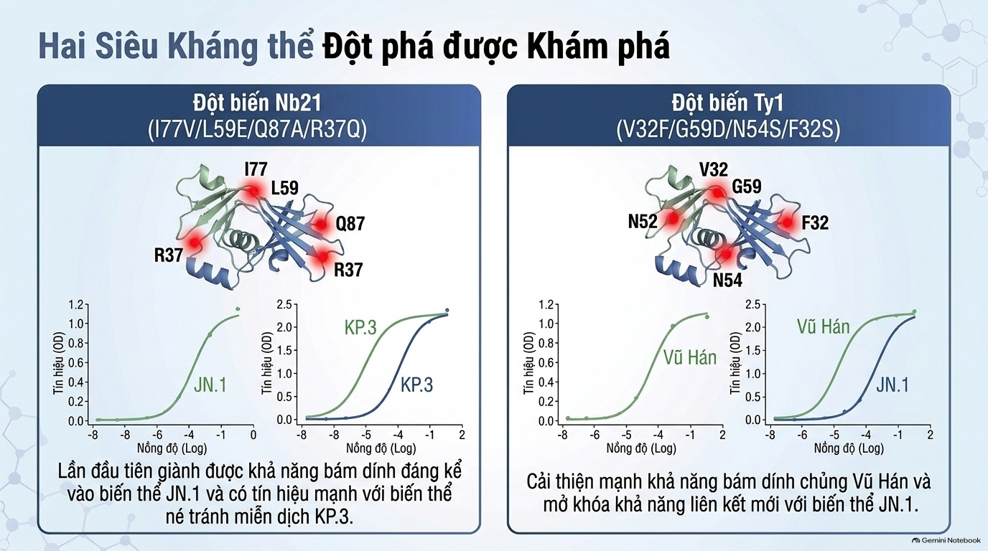

Slide 18
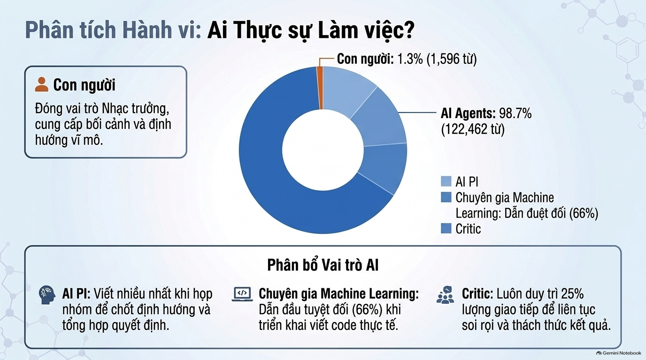

Slide 19
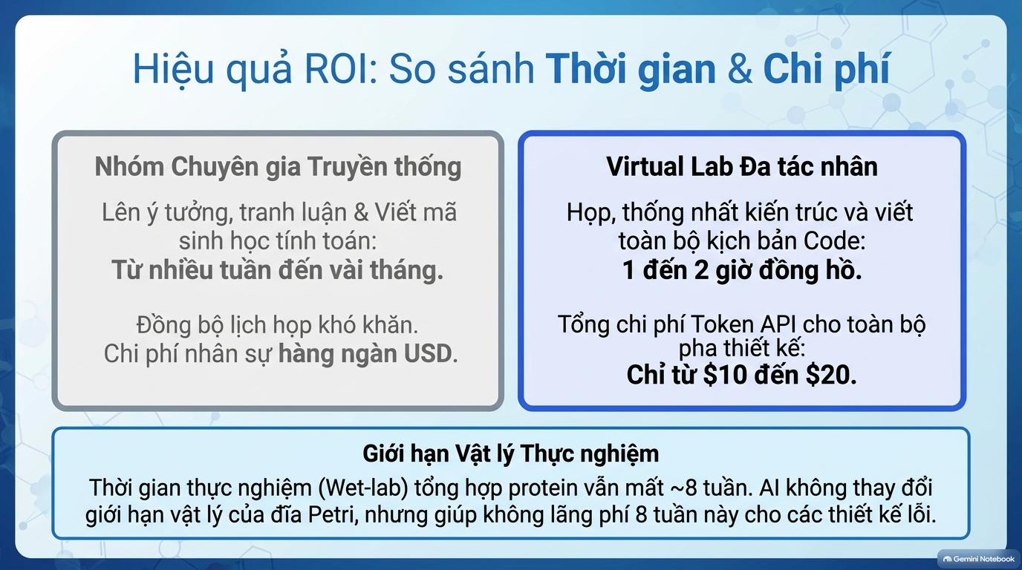

Slide 20
Những hạn chế do chính nhóm tác giả nêu
Kiến thức giới hạn theo thời điểm huấn luyện: agent có thể không biết tài liệu hay phiên bản công cụ mới nhất. Cách khắc phục là cung cấp tài liệu trực tiếp cho agent.
Phải tinh chỉnh prompt: nếu agenda không đủ rõ, agent trả lời chung chung; nhà nghiên cứu thường phải sửa agenda vài lần.
Vẫn có thể bịa thông tin và trích dẫn. Nhóm tác giả đề xuất giảm thiểu bằng cách cho Critic chất vấn tính xác thực và cung cấp nguồn để agent đối chiếu, nhưng khẳng định con người vẫn phải tự kiểm chứng các dữ kiện và quyết định quan trọng.
Ngay cả khi mô hình ngôn ngữ ngày càng mạnh, con người vẫn giữ vai trò thiết yếu trong việc chọn câu hỏi nghiên cứu, phương pháp và cách phân tích, sao cho phù hợp với giá trị và mối quan tâm khoa học của mình.

Slide 21
LLM, Chatbot, Agent

Slide 22
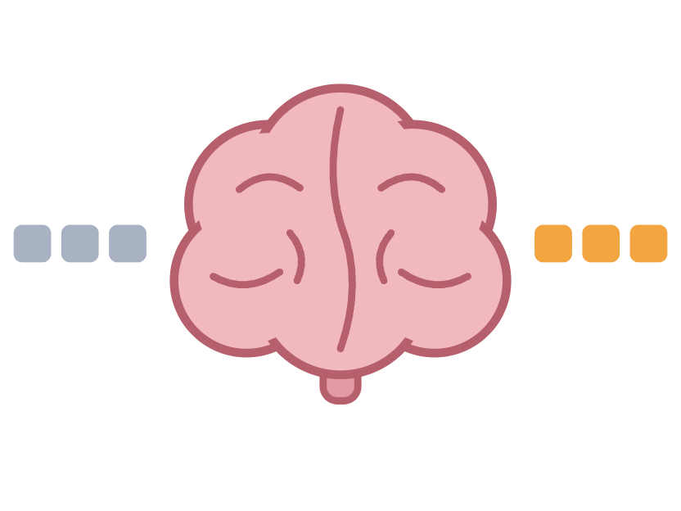
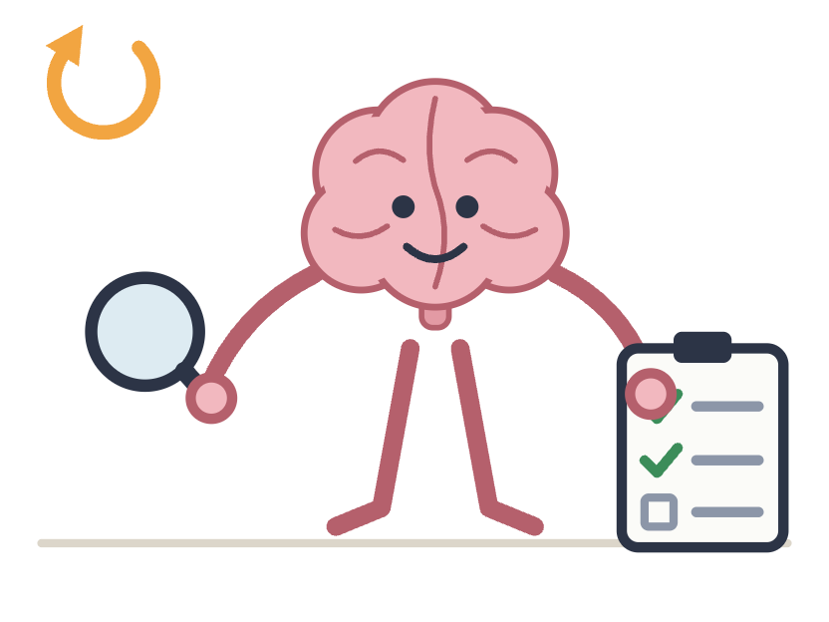
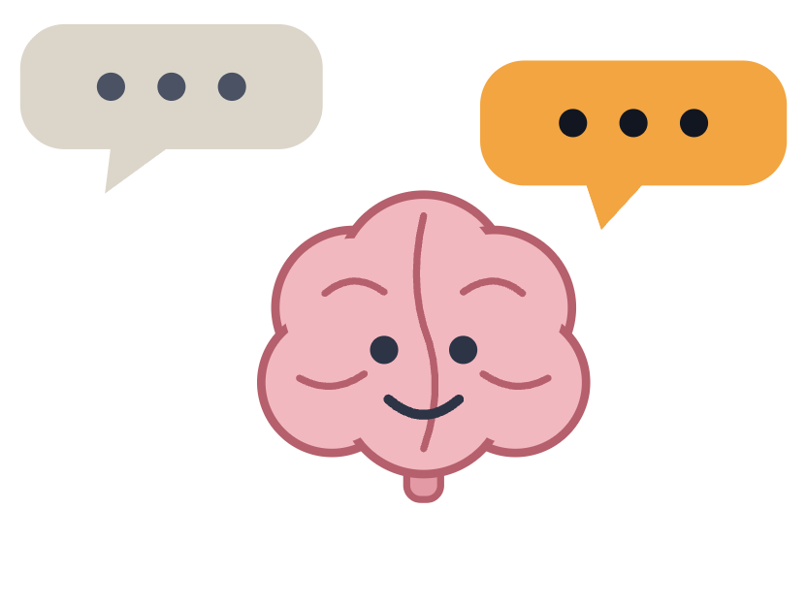

LLM → Chatbot → Agent
BA KHÁI NIỆM NỀN TẢNG
LLM
Agent
Chatbot
Bộ não
Bộ não có tay chân, tự lên kế hoạch
Bộ não biết trò chuyện
Đọc token, đoán token tiếp theo. Biết rất nhiều nhưng chỉ “nghĩ”, không tự làm gì.
LLM + giao diện hội thoại, lịch sử chat, lời nhắc hệ thống, bộ lọc an toàn.
LLM + công cụ (tìm web, chạy code…) + vòng lặp: lập kế hoạch → hành động → kiểm tra.
Notes:
Hình ảnh dễ nhớ: LLM là bộ não – chỉ nhận token và đoán token tiếp theo (ô xám đi vào, ô cam đi ra). Chatbot là bộ não được “gắn mặt” và bong bóng hội thoại: thêm giao diện chat, lịch sử, system prompt, bộ lọc an toàn – tình huống 1 (gõ câu hỏi vào ChatGPT). Agent là bộ não có tay chân: tay cầm kính lúp (công cụ tìm kiếm, truy xuất), tay cầm bảng kế hoạch (tự chia nhiệm vụ, đánh dấu việc đã xong), chân để hành động, mũi tên vòng lặp (quan sát → quyết định → hành động → kiểm tra lại). Tình huống 2 (ảnh sâu hại + hỏi cách diệt) nằm giữa chatbot và agent: đa phương thức, có thể gọi tìm web một bước. Một agent nông nghiệp thật sự: tự nhận ảnh bẫy đèn/drone mỗi ngày, đếm mật độ sâu, so ngưỡng, tra danh mục thuốc BVTV được phép, lập lịch phun, chỉ cảnh báo khi vượt ngưỡng.

Slide 24



Gõ một câu hỏi vào ChatGPT
TÌNH HUỐNG 1 · CHATBOT
“Lúa đang trổ bông, có nên bón thêm đạm không?”
1
2
3
4
5
Ghép ngữ cảnh
Kiểm duyệt
Tách token
LLM suy luận
Sinh từng token
Câu hỏi + system prompt + lịch sử chat, bộ nhớ
Bộ lọc kiểm tra nội dung vi phạm chính sách
Chữ → token → vector số (embedding)
Transformer, attention “đọc” toàn bộ ngữ cảnh
Đoán token kế tiếp, lặp lại, hiện dần ra màn hình
Chatbot
An toàn
Token
LLM
Sinh văn bản
Không dùng công cụ: kiến thức nằm sẵn trong tham số mô hình – có hạn ở mốc dữ liệu huấn luyện và có thể “bịa” (hallucination).
Notes:
Đây là chatbot thuần: một lượt hỏi, một lượt trả lời. (1) Giao diện ghép câu hỏi với lời nhắc hệ thống (system prompt) do nhà cung cấp cài sẵn, lịch sử trò chuyện và bộ nhớ người dùng nếu bật – tất cả thành “ngữ cảnh”. (2) Bộ phân loại an toàn kiểm tra nội dung. (3) Văn bản bị cắt thành token rồi đổi thành vector số. (4) LLM – mạng Transformer nhiều lớp – dùng attention để mỗi token “nhìn” các token khác. Mô hình suy luận đời mới có thể “nghĩ” trước khi trả lời. (5) Mô hình đoán token tiếp theo, nối vào, lặp lại – vì vậy chữ hiện dần (streaming); temperature quyết định độ “sáng tạo”. Nhấn mạnh: câu trả lời về bón đạm dựa trên kiến thức đã học, không tra cứu thực tế ruộng của bạn, nên cần đối chiếu với khuyến cáo của khuyến nông địa phương.

Slide 25


Gửi ảnh sâu hại: sâu gì, diệt thế nào?
TÌNH HUỐNG 2 · CHATBOT ĐA PHƯƠNG THỨC + CÔNG CỤ
“Đây là con sâu gì? Cách diệt nó?”
1
2
3
4
5
Ghép ngữ cảnh
Mã hóa ảnh
Nhận dạng
Gọi công cụ
Tổng hợp
Ảnh + câu hỏi + system prompt + lịch sử
Ảnh cắt thành ô (patch) → vector, như token chữ
So đặc điểm vết hại, màu, hình dạng → đoán loài
Tự quyết định tìm web khuyến cáo mới
Tên sâu, tác hại, biện pháp phòng trừ, kèm nguồn
RAG · Agent sơ khai
Chatbot
Đa phương thức
Xác suất
LLM
Nhận dạng là xác suất, có thể sai: kiểm chứng với cán bộ BVTV, chỉ dùng thuốc trong danh mục được phép và đúng nhãn.
Notes:
Điểm mới so với tình huống 1. (2) Mô hình đa phương thức: ảnh được cắt thành các ô nhỏ, qua bộ mã hóa thị giác thành vector đặt chung “không gian” với token chữ – mô hình “đọc” ảnh như đọc thêm một đoạn token. (3) Nhận dạng là so khớp mẫu theo xác suất, không phải tra cơ sở dữ liệu chuẩn; ảnh mờ, góc chụp xấu, loài hiếm hoặc giai đoạn tuổi sâu khác nhau đều dễ gây nhầm. (4) Với câu “cách diệt”, ChatGPT có thể tự bật tìm kiếm web: mô hình sinh ra một lệnh gọi công cụ, hệ thống chạy tìm kiếm, kết quả được đưa ngược vào ngữ cảnh – đây là RAG và là hành vi agent ở mức sơ khai (một bước, do mô hình tự quyết định). (5) Câu trả lời thường gồm biện pháp canh tác, sinh học, hóa học. Nhắc học viên: liều lượng và loại thuốc phải theo nhãn và Danh mục thuốc BVTV được phép sử dụng tại Việt Nam, hỏi thêm cán bộ BVTV địa phương.

Slide 26


Agent “canh đồng” sâu hại mỗi ngày
TÌNH HUỐNG 3 · AI AGENT
Mục tiêu giao một lần: “Bảo vệ 5 ha lúa khỏi sâu cuốn lá trong vụ này.”
1
2
3
4
5
Quan sát
Phân tích
Suy luận
Hành động
Kiểm tra
Mỗi sáng tự lấy ảnh bẫy đèn, camera, drone
Nhận dạng loài, đếm mật độ sâu từng ruộng
So ngưỡng kinh tế, thời tiết, bản tin dự báo BVTV
Tra thuốc được phép, lập lịch phun, gửi cảnh báo
Chụp lại sau vài ngày, đánh giá hiệu quả, điều chỉnh
Công cụ
Đa phương thức
Lập kế hoạch
Hành động
Vòng lặp
↺ Lặp lại mỗi ngày – agent tự quyết định bước tiếp theo, không cần người ra lệnh từng bước
Con người vẫn quyết định cuối: agent đề xuất và cảnh báo; nông dân, cán bộ BVTV duyệt trước khi phun.
Notes:
So sánh với tình huống 2: ở đó người hỏi một lần, ChatGPT trả lời một lần (có thể gọi một công cụ). Ở đây người chỉ giao mục tiêu, agent tự chạy nhiều bước, dùng nhiều công cụ và tự lặp. Bộ công cụ có thể gồm: ảnh từ bẫy đèn/camera/drone, mô hình nhận dạng và đếm sâu, dữ liệu thời tiết, bản tin dự báo của Chi cục Trồng trọt và BVTV, Danh mục thuốc BVTV được phép sử dụng tại Việt Nam, lịch công việc, kênh gửi tin Zalo/SMS. Bốn thành phần của agent: (1) mục tiêu, (2) LLM làm “bộ não” lập kế hoạch, (3) công cụ để quan sát và hành động, (4) bộ nhớ và vòng lặp kiểm tra kết quả. Chỉ cảnh báo khi mật độ vượt ngưỡng kinh tế – giảm phun thừa. Nhấn mạnh rủi ro: nhận dạng sai, dữ liệu lỗi, hoặc đề xuất thuốc không phù hợp – vì vậy cần bước người duyệt (human-in-the-loop).

Slide 27
Đặc tính của AI (chatbot, Agent)
Biết tuốt nhưng thiếu bản sắc
  Quyển bách khoa toàn thư biết tuốt nhưng nhạt nhẽo
Kẻ nói dối tự tin (Confident Hallucination)
  LLM không được thiết kế để nói sự thật; chúng được thiết kế để tạo ra văn bản nghe có vẻ hợp lý (plausible).
Sự "Hời hợt" về Tư duy Logic (Lack of True Reasoning)
  Mô phỏng tư duy: Chúng thực hiện việc "khớp mẫu" (pattern matching) cực kỳ tinh vi. Nếu bài toán nằm ngoài vùng dữ liệu huấn luyện hoặc đòi hỏi suy luận đa bước phức tạp mà không có chỉ dẫn "hãy suy nghĩ từng bước" (Chain of Thought), chúng thường thất bại thảm hại.

Slide 28
Đặc tính của AI (chatbot, Agent)
Tính chất "Tắc kè hoa" (Sycophancy)
  LLM có xu hướng nịnh nọt người dùng. Đây là một tính chất sinh ra do quá trình huấn luyện để làm hài lòng con người.
Khả năng "Biến đổi" thay vì "Sáng tạo"
  Nhiều người lầm tưởng LLM sáng tạo. Thực tế, chúng là những cỗ máy tái tổ hợp (remixer) vĩ đại.
Hiệu ứng "Cánh bướm" trong Prompt (Prompt Sensitivity)
  Thay đổi một từ trong câu lệnh (prompt), hoặc thậm chí thay đổi thứ tự các ví dụ (few-shot prompting), có thể dẫn đến kết quả đầu ra hoàn toàn khác biệt.
Cửa sổ ngữ cảnh (Context Window) và "Trí nhớ cá vàng"
  Chúng thường nhớ rất tốt thông tin ở đầu và ở cuối đoạn văn bản dài, nhưng lại hay "quên" hoặc bỏ qua các chi tiết nằm ở khúc giữa.

Slide 29
Kỹ thuật viết lệnh cho AI
(Prompt Engineering)

Slide 30
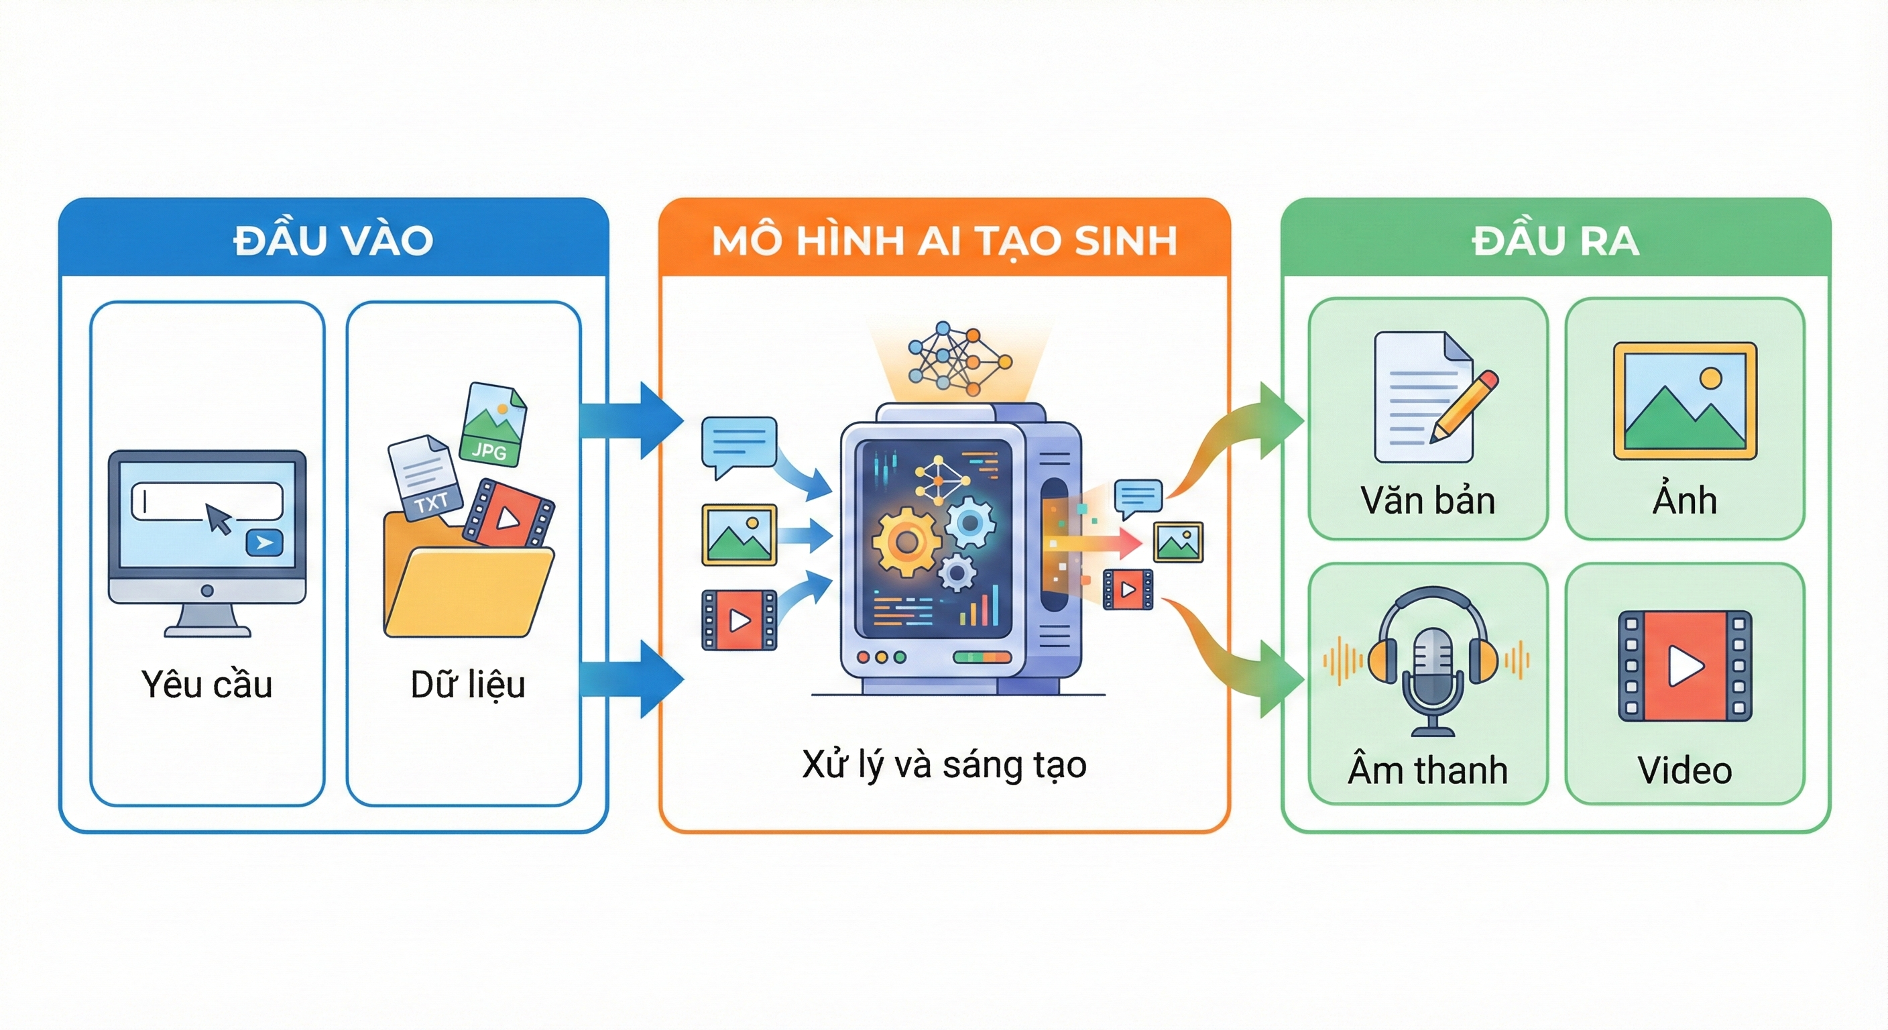

Kỹ thuật viết Prompt (Prompt Engineering)
Prompt Master

Slide 31
Một số kỹ thuật viết prompt
Kỹ thuật Few-shot: cho ví dụ cụ thể hoặc tương tự để AI có thể tham chiếu và trả lời.
Persona (nhập vai): gán cho AI một nhân cách (nhập vai) để trả lời theo đúng vai trò (nhà giáo, nhà báo, nhà thơ, nhà khoa học, diễn viên, ...)
Chain of Thought (Chuỗi suy luận): Cho các bước giải quyết vấn đề để AI có thể làm theo đúng thứ tự.
Format (ràng buộc kết quả): Đưa ra yêu cầu rõ ràng, cụ thể (độ dài, văn bản, bảng biểu, ...) để AI trả lời đúng theo nhu cầu.
Kỹ thuật Đảo ngược (Reverse Engineering): Yêu cầu AI tạo prompt từ ví dụ có sẵn.

Slide 33
Prompt Engineering: Best Practice
RCTF: Viết Prompt chi tiết và cung cấp đủ: Vai trò (Role), Bối cảnh (Context), Nhiệm vụ (Task) và Mục tiêu đầu ra (Format)
Thay đổi và tùy chỉnh prompt nhiều lần cho tới khi đạt kết quả mong muốn.
Lưu và tái sử dụng prompt tốt

